Slide 1
最优化方法 Optimization
第十讲
共轭梯度法

Slide 2
主要内容
共轭方向法
共轭梯度法
一般函数的共轭梯度法

Slide 3
共轭梯度法是Hestenes和Stiefel(1952年)在求解大规模线性方程组时创立的一种迭代算法。1964年，Fletcher和Reeves将其引入非线性最优化问题，创立了非线性共轭梯度法
该方法基于前一迭代点的搜索方向对当前迭代点的负梯度方向进行修正来产生新的搜索方向，即搜索方向为当前迭代点的负梯度方向与前一搜索方向的线性组合。

Slide 4
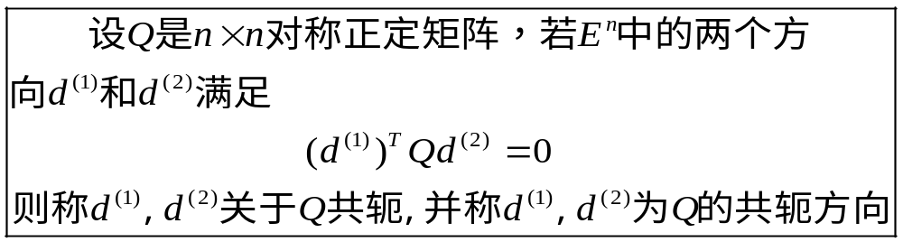
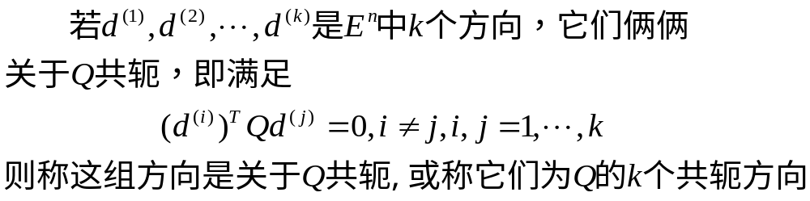
共轭方向法
共轭方向
定义：

Slide 5
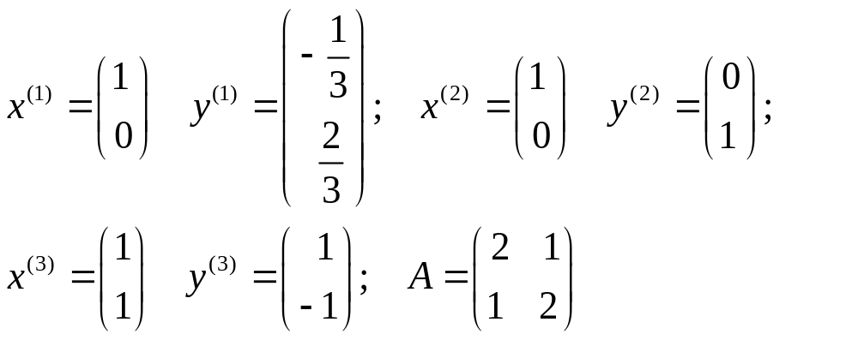
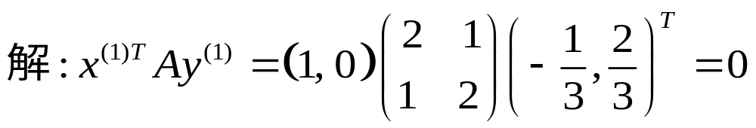
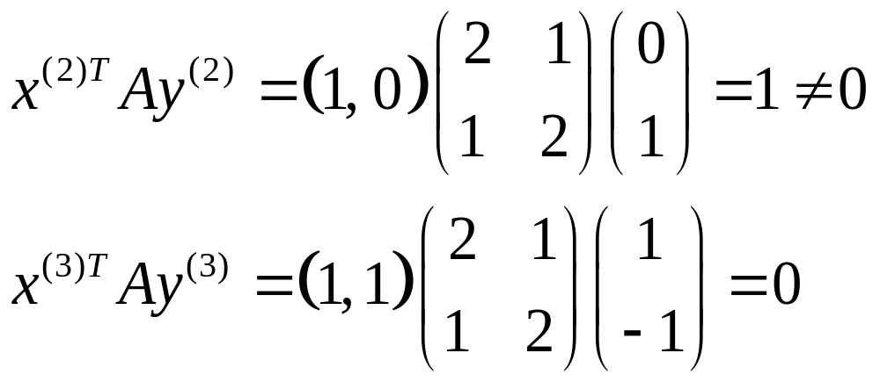
例：试判断下列各组向量是否关于A共轭

Slide 6
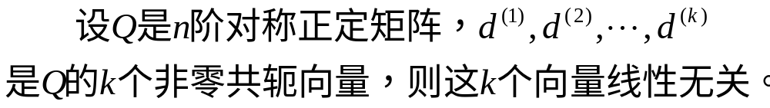
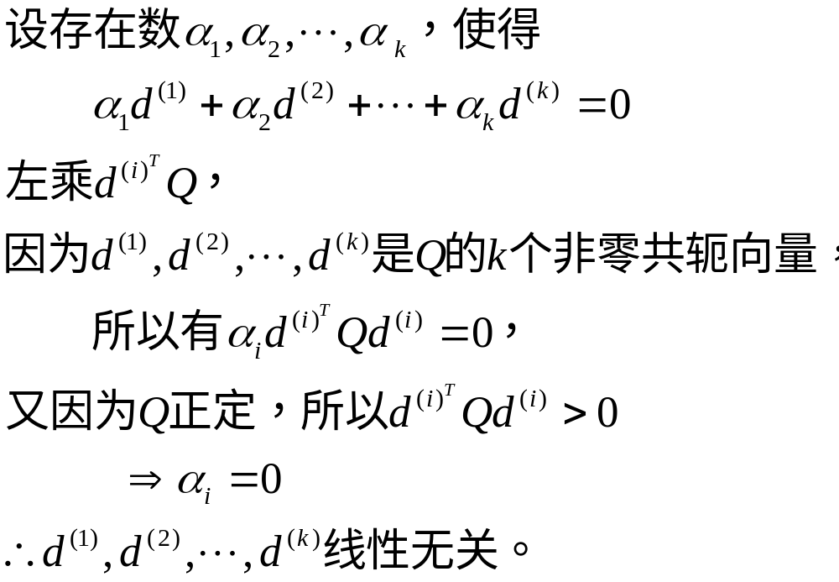
定理1
证明：

Slide 7
推论：
在n维向量空间中，非零的共轭向量的个数不超过n个。

Slide 8
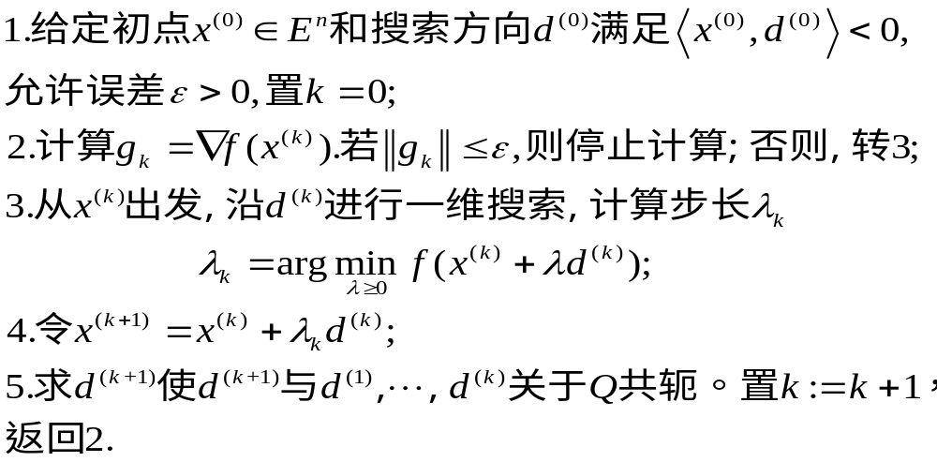
共轭方向法算法步骤：

Slide 9
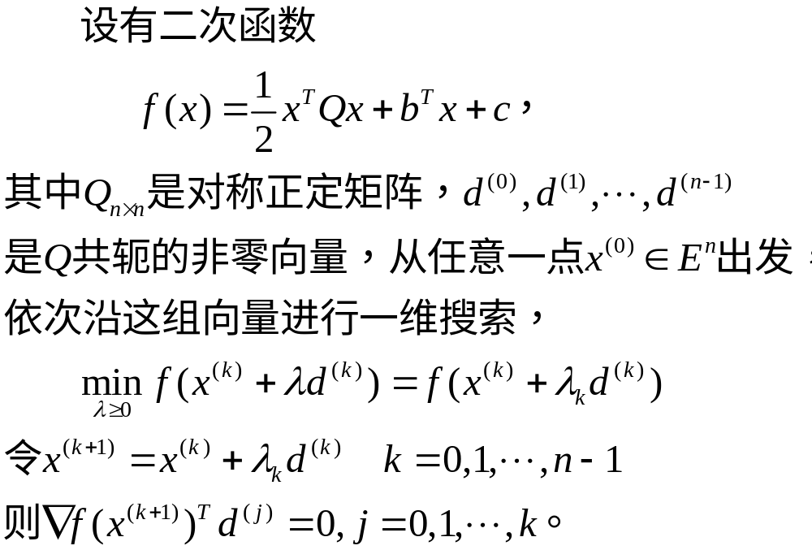
定理2：

Slide 10
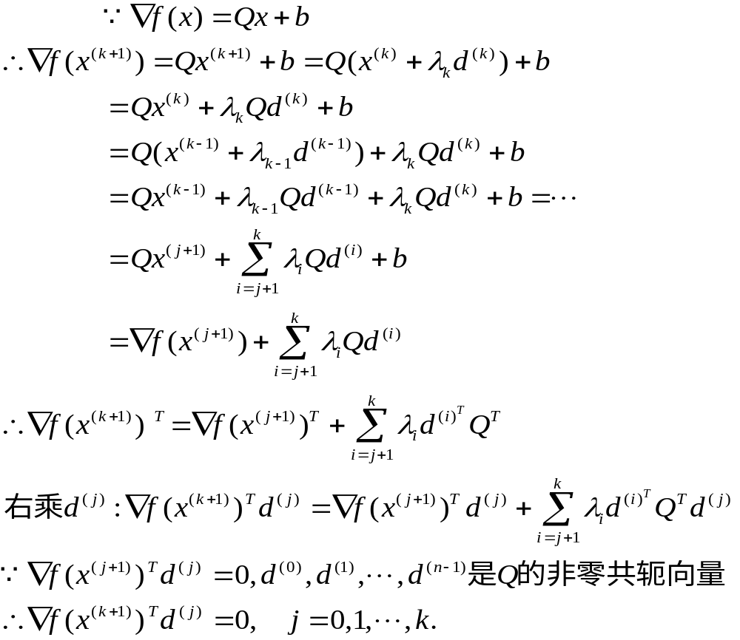
证明：

Slide 11
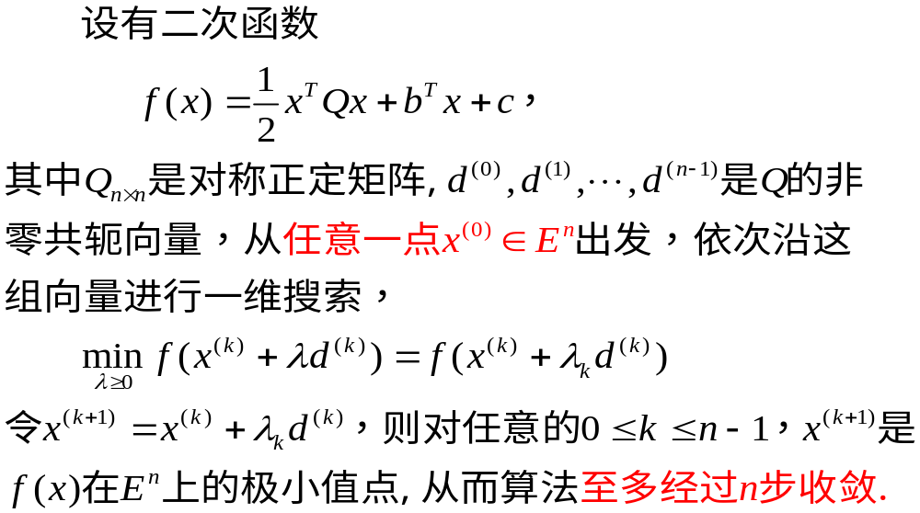
定理3（算法收敛性—二次终止性）：

Slide 12
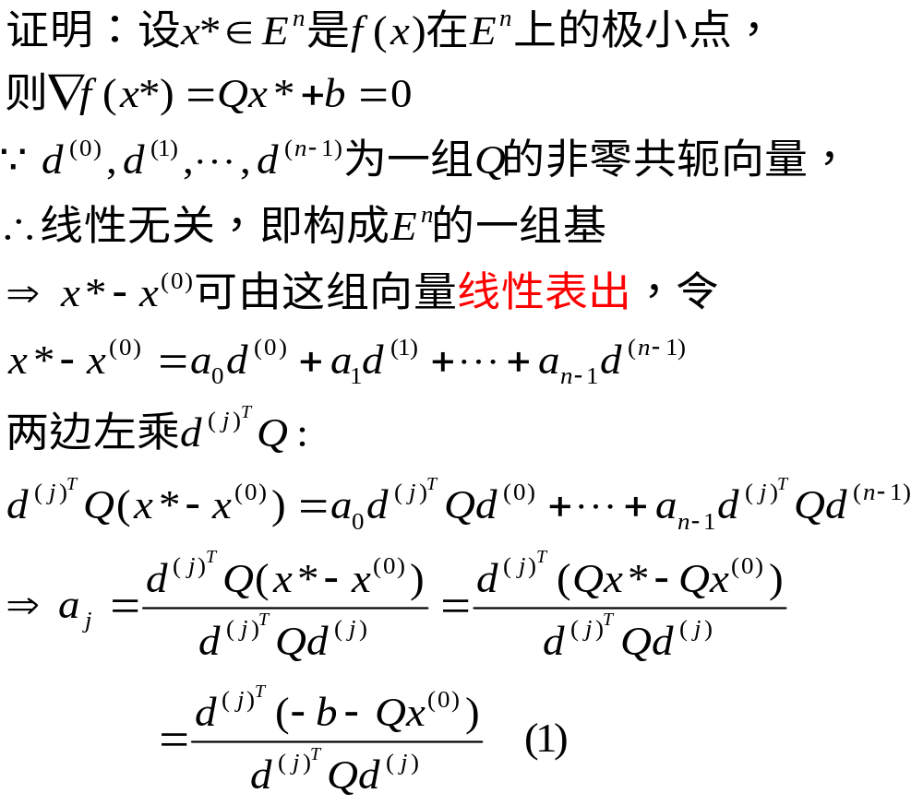

Slide 13
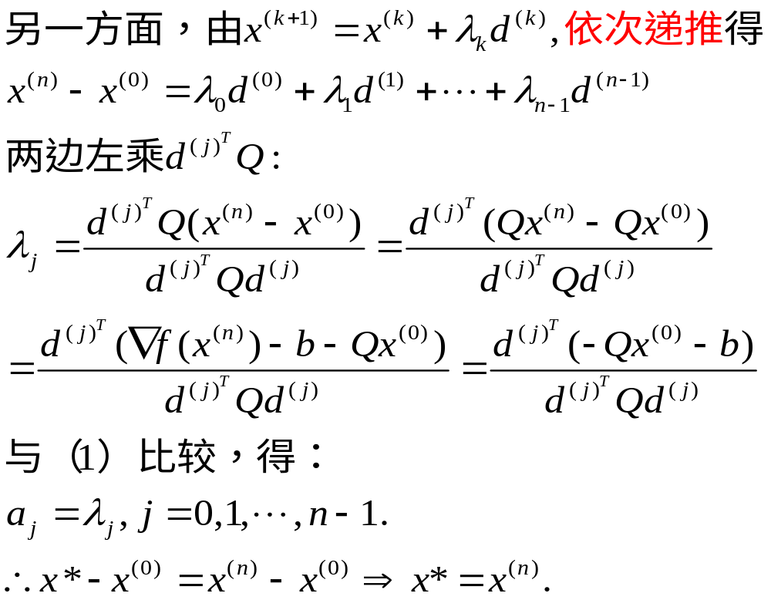

Slide 14
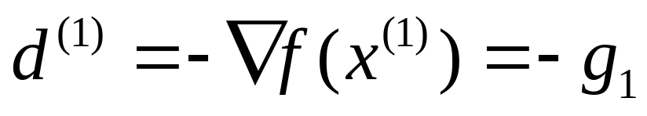
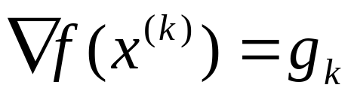
共轭梯度法(FR法)
1952 Hestenes, Stiefel
1964 Fletcher, Reeves
在共轭梯度法中，初始点处的搜索方向取
为该点的负梯度方向，即取
而以下各共轭方向d^{(k)}由第k次迭代点x^{(k)}处的
负梯度-g_{k}与已得的共轭向量d^{(k-1)}的线性组合来确定。
记号：

Slide 15
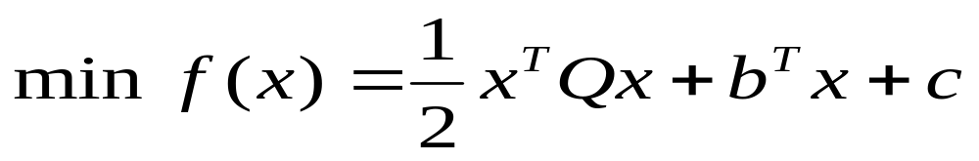
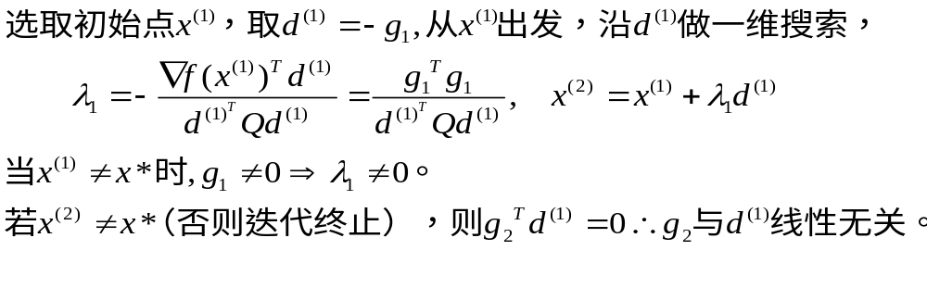
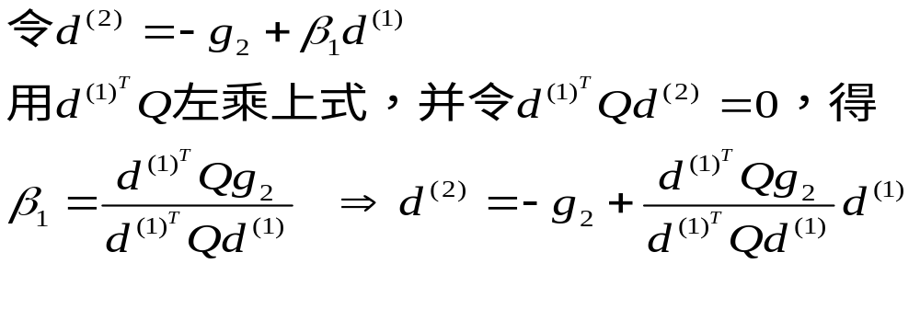
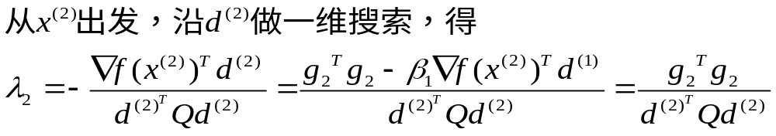

Slide 16
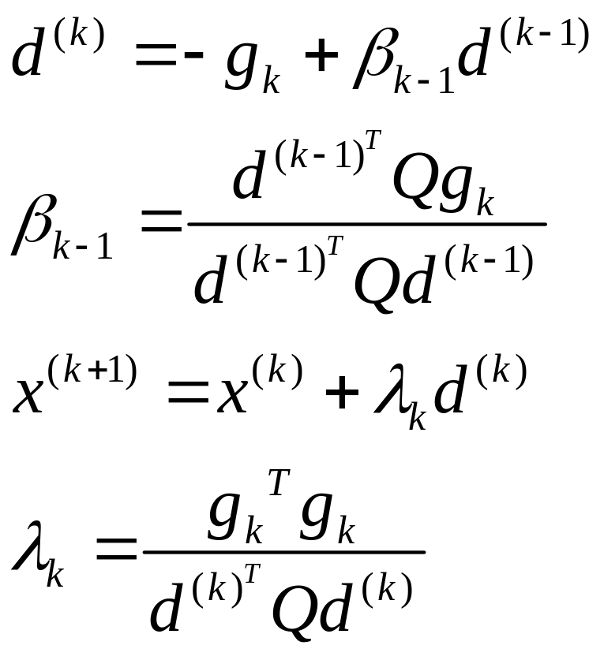
以此类推，得

Slide 17
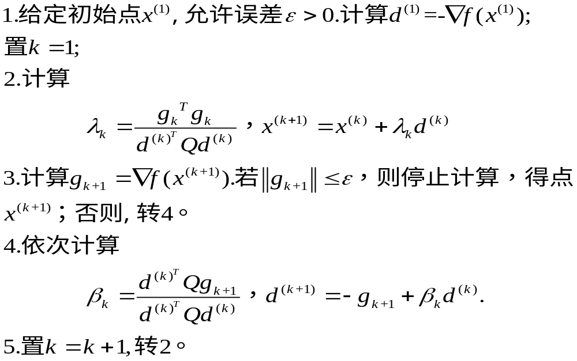
正定二次函数的共轭梯度法：

Slide 18
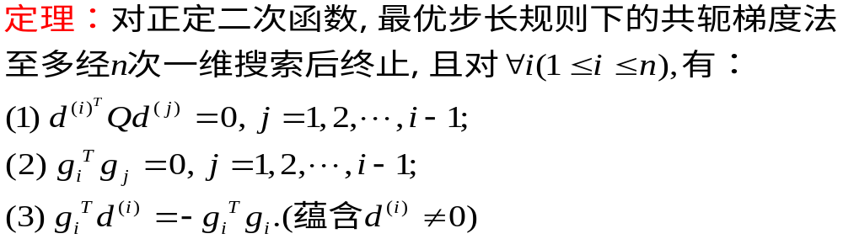
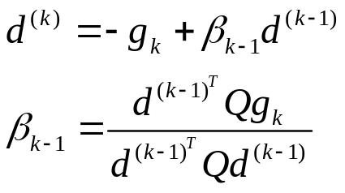
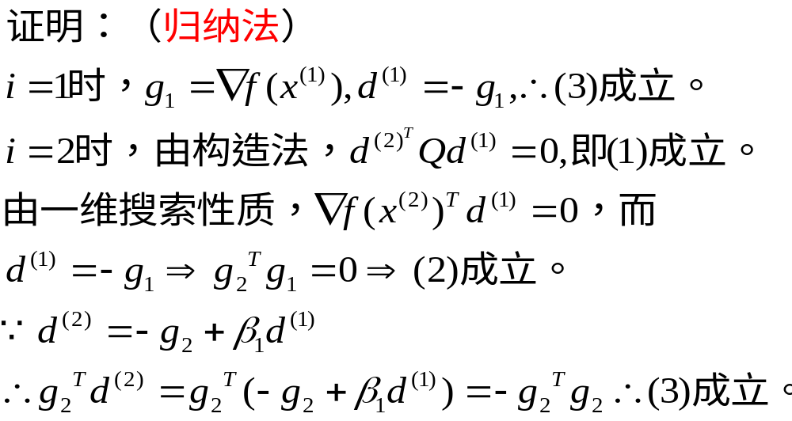

Slide 19
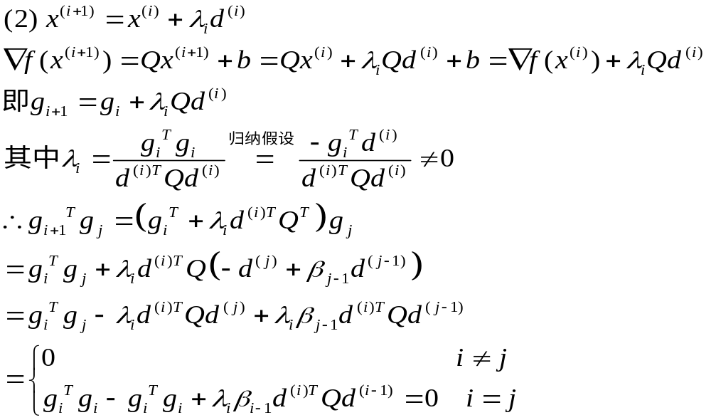
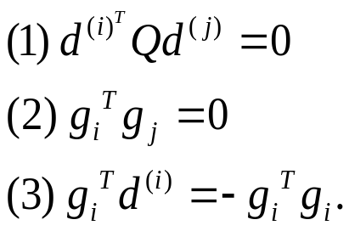

Slide 20
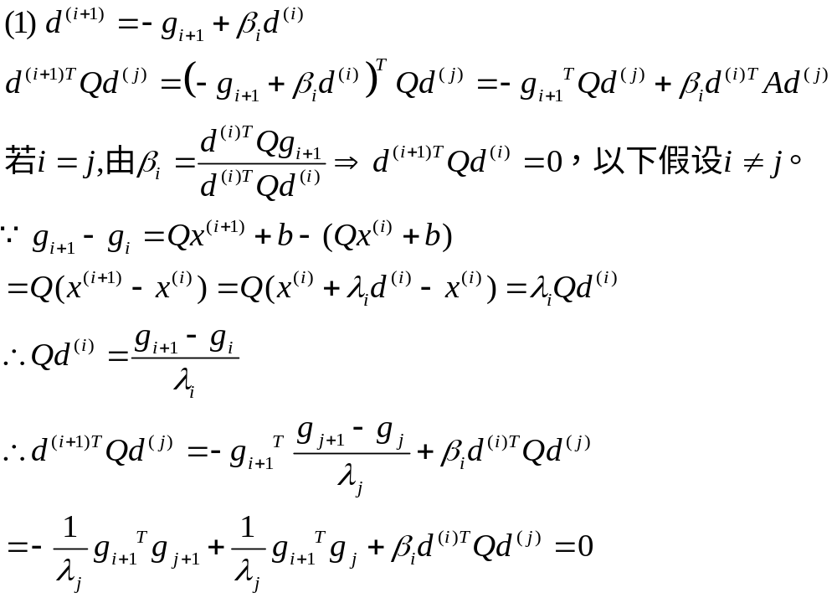


Slide 21
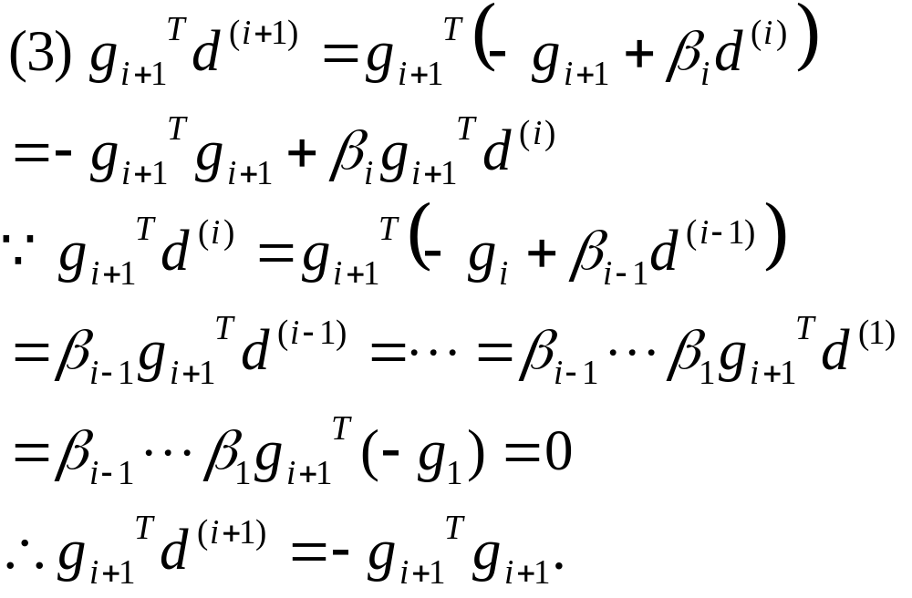


Slide 22
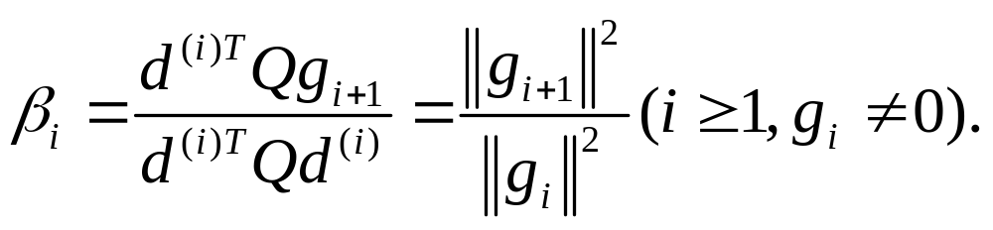
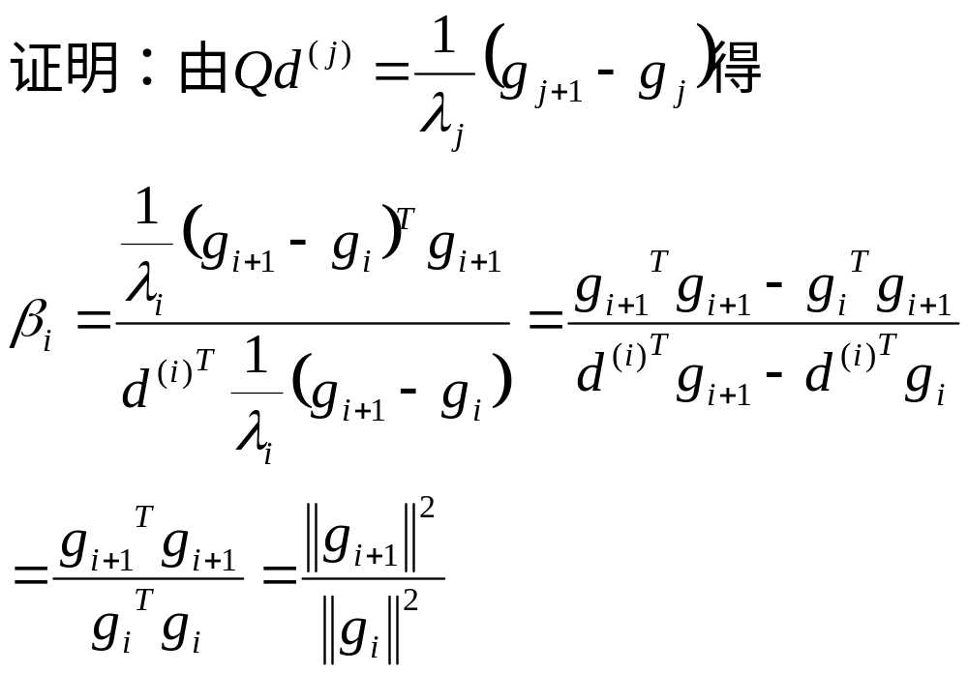
定理:

Slide 23
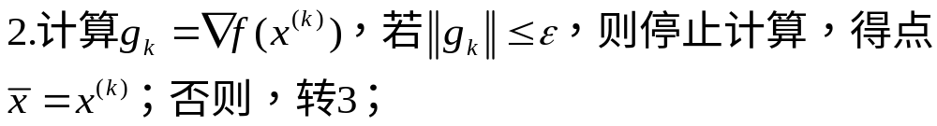
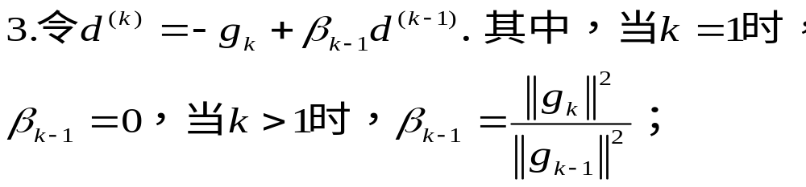
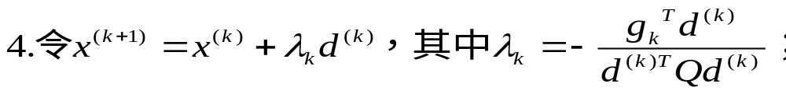
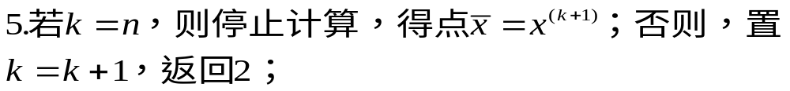
正定二次函数FR共轭梯度法

Slide 24
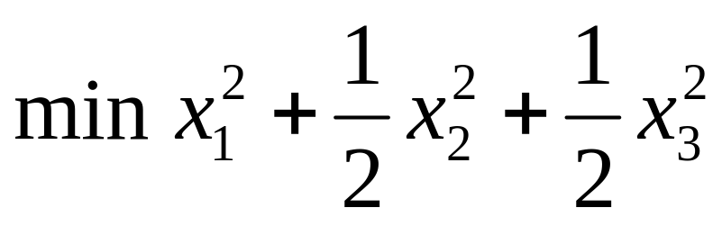
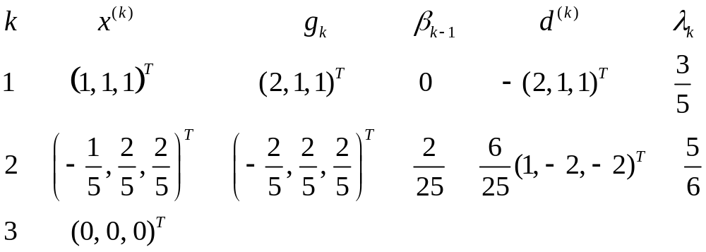
例:

Slide 25
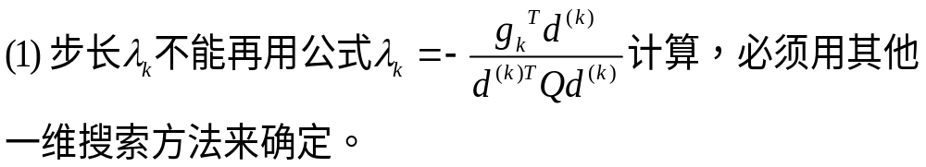
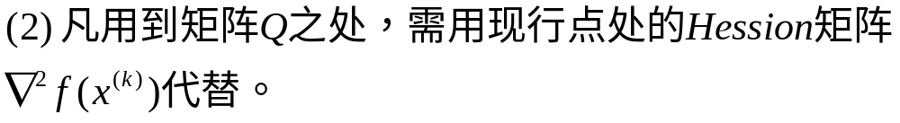
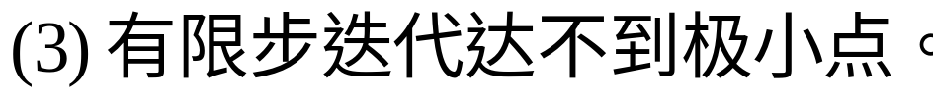
一般函数的共轭梯度法

Slide 26
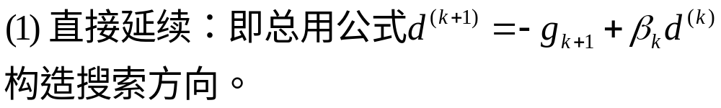
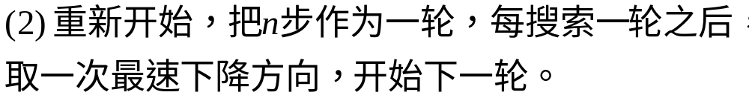
迭代的延续方法：

Slide 27
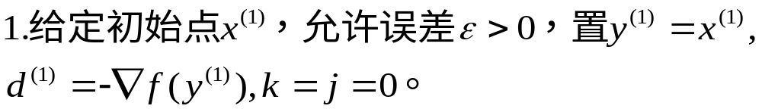
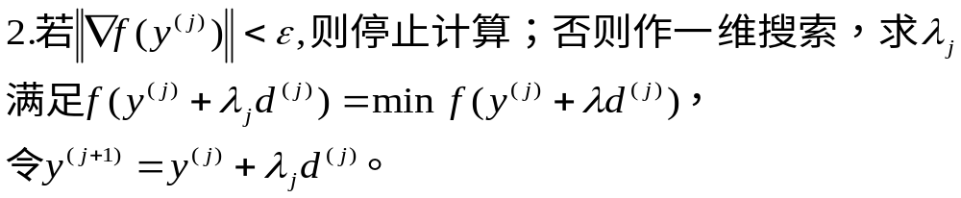
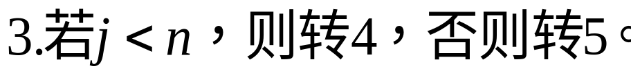
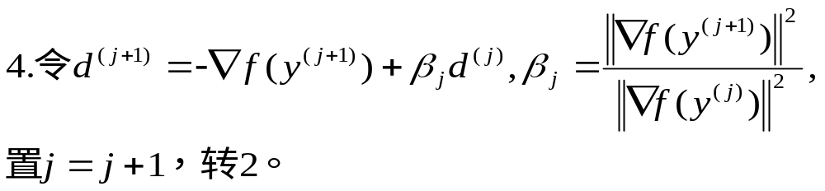
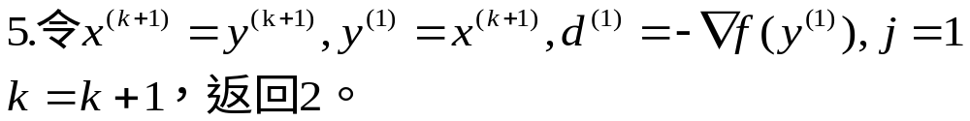
FR共轭梯度法

Slide 28
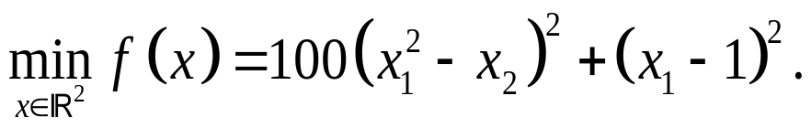
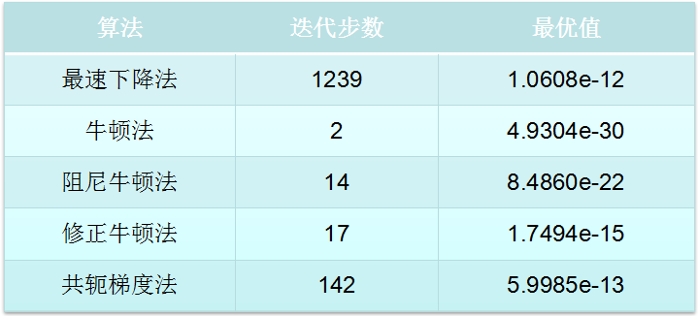
例3:求解无约束优化问题
该问题有精确解x*=(1,1)^{T}，f(x*)=0
解：

Slide 29
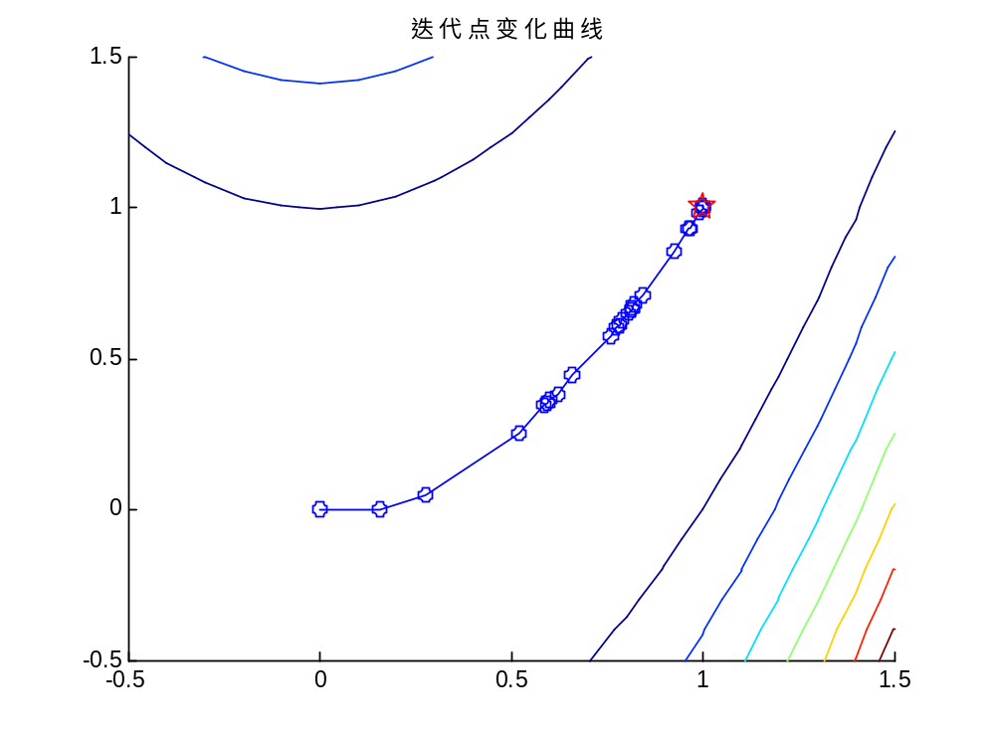
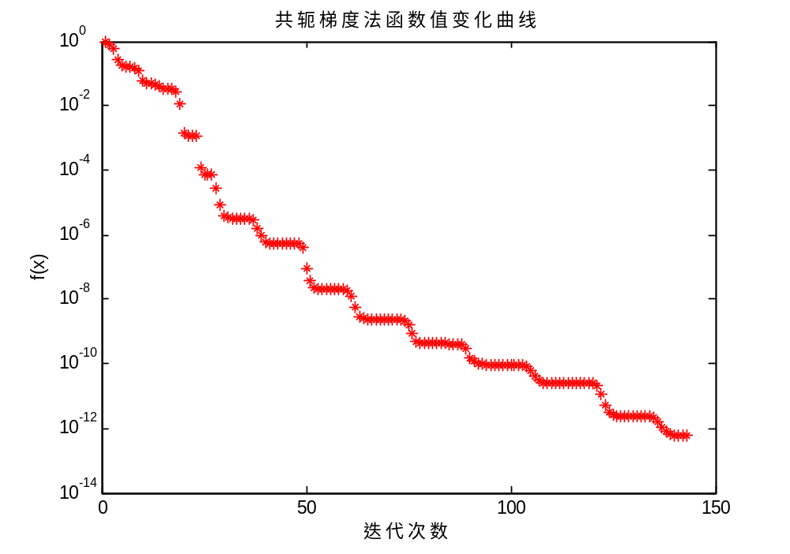

Slide 30
结束语
共轭方向法是介于最速下降法和Newton法之间的一种方法——它的收敛速度（超线性收敛）比最速下降法（线性收敛）快，同时它的计算量和存储量又比牛顿法要小。
共轭梯度法不需要预先给定Q的共轭方向，而是随着迭代的进行不断产生Q的共轭方向——在每次的迭代中，利用前一个搜索方向和当前迭代点的梯度的线性组合构造一个新的方向。

Slide 31




无约束优化算法总结
下降迭代算法的步骤：
选取搜索方向是最关键的一步，各种算法的区别，
主要在于确定搜索方向的方法不同。

Slide 32


无约束优化算法总结
精确、非精确线搜索

Slide 33

无约束优化算法总结
非精确搜索
Armijo步长规则
根据目标函数的Taylor展开式， 满足这种规则的步长一定存在。

Slide 34

无约束优化算法总结
非精确搜索
Goldstein步长规则

Slide 35

无约束优化算法总结
非精确搜索
Wolfe步长规则

Slide 36





无约束优化算法总结
无约束优化算法的对比
算法 |  | 搜素方向 | 步长 | 特点
最速下降法 |  |  | 最优步长、Armijo步长、Wolfe步长 | 线性收敛，锯齿现象
牛顿法 |  |  | λ=1 | 二阶收敛，二次终止性
阻尼牛顿法 |  |  | 最优步长、Armijo步长、Wolfe步长 | 二阶收敛，二次终止性
修正牛顿法 |  |  | 最优步长、Armijo步长、Wolfe步长 | 二阶收敛，二次终止性
拟牛顿法 |  |  | 最优步长、Wolfe步长 | 超线性收敛，二次终止性
共轭梯度法 | 正定二次函数 |  | 最优步长、Wolfe步长 | 超线性收敛，二次终止性
 | 一般函数 |  | 最优步长、Wolfe步长 | 超线性收敛

Slide 37

几种下降算法的迭代过程

Slide 38
谢谢！

